Slide 1
математический клуб как эффективная форма развития творческого потенциала учащихся и предъявление результатов в программе “Шаг в будущее”

Slide 2
“Локус научной одаренности: программа “Шаг в будущее”
В условиях создания информационного общества ХХI века необходимы люди, обладающие нестандартным мышлением, способные к созидательной деятельности.
Актуальность проблемы обучения одаренных детей для современной системы образования отражает поворот государства к личности и осознание особой ценности для государства творческого потенциала его граждан.
Для детей большей части населения страны появились новые эффективные социальные лифты, открывавшие путь в интеллектуально привилегированные сферы жизни: в инженерное дело, науку, медицину, искусство.. Карпов А.О.

Slide 3
“Локус научной одаренности: программа “Шаг в будущее”
В 2006 году математический клуб лицея 110 им. Л.К. Гришиной стал ассоциированным участником программы.
У ребят появились новые возможности и перспективы, они обрели научных наставников и поддержку со стороны программы “Шаг в будущее” и получили возможность продолжать образование в лучших российских университетах.
Более того, они получили реальный шанс непосредственно общаться со своими юными коллегами из других стран в ходе международных научно образовательных мероприятий, которые команда программы “Шаг в будущее” стала организовывать в России.
Благодаря участию в программе, математический клуб представил работы не только на Российском уровне, но и на зарубежном.

Slide 4
«Творчество»
«Творчество, – пишет Д.Б. Богоявленская в своей работе «Психология одаренности», - предполагает преодоление “трусости в мышлении”, “мужество познания”, ”мужество мысли”. Творчество - это деятельность, порождающая нечто качественно новое, никогда ранее не бывшее.
Творческое отношение к знанию и познанию образует психосоциальную основу метода научных исследований. Воспитание исследовательского мышления у субъекта обучения опирается на то, что он сам должен стать причиной собственного изменения

Slide 5
«Творчество»
Любой творческий акт не возникает сам по себе, нужна некая предуготовленность организма, сосредоточение и направленность всего нашего внимания и помыслов души на решение какой-либо проблемы или задачи.
Считаю самым главным в деятельности математического клуба мотивационный аспект, который развиваю и поддерживаю за счет создания высокого эмоционального фона обучения. Именно поэтому для меня, да и для самих учащихся занятия в Математическом клубе – это, прежде всего, особое состояние души.

Slide 6
Диалоговые традиции
Главную роль в детерминации творческого мышления детей играют мотивация, ценности, личностные черты.
Интеллектуальные способности выступают как необходимые, но не достаточные условия творческой активности личности.
В связи с этим в ходе обучения особое внимание обращается на преодоление барьера страха у ребят. Уметь беседовать, обсуждать – не есть удел избранных людей, особый дар, якобы, не всякому отпущенный. Его можно развивать в человеке.
Этот дар получает развитие тогда, когда детям не запрещено сомневаться, задавать вопросы, опровергать, когда ученику предлагается не запоминать готовые выводы, а делать их самому.
Диалоговые традиции в философии и педагогике были заложены еще великим Сократом. Диалог соответствует природе человека, тем более человека познающего, обучающегося, и способствует развитию мышления, облегчая процесс поиска истины.
Особенно важен диалог для развития одаренных детей.

Slide 7
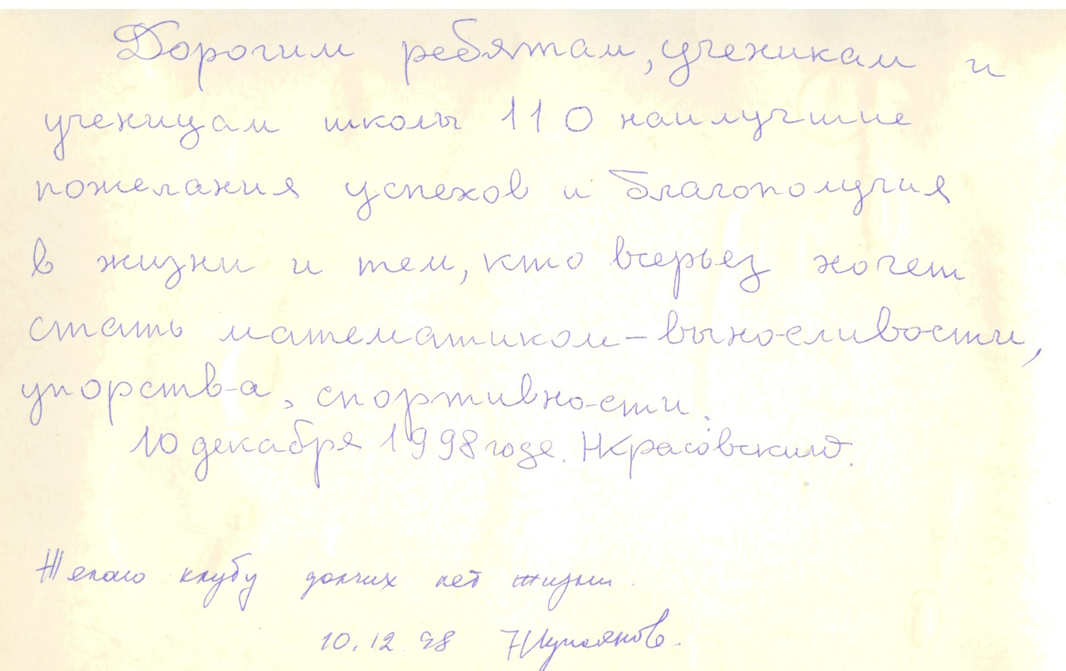
Основание математического клуба
Математический клуб был создан 10 декабря 1998 года. Путёвку в жизнь математическому клубу дал Н.Н. Красовский. Ребята горды этим.

Slide 8
Цель клуба – создание учебной среды, направленной на мотивацию творческой деятельности каждого учащегося, обращение к ассоциативному, образному и интуитивному мышлению, формирование математической культуры, закрепление устойчивого интереса к математике в условиях работы детской общественной (клубной) организации.

Slide 9
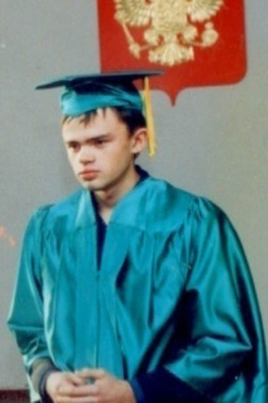
Иван Бадеха- первый президент математического клуба
У клуба есть свой первый президент – Иван Бадеха. Призер более 50 олимпиад и НПК по различным номинациям: математика, физика, ИВТ, русский язык, английский язык.
Окончил МГУ им.М.В.Ломоносова.

Slide 10
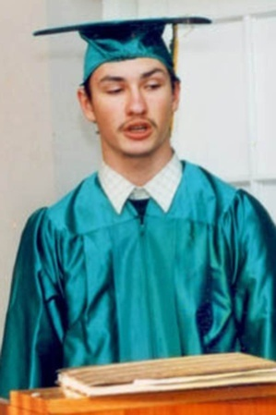
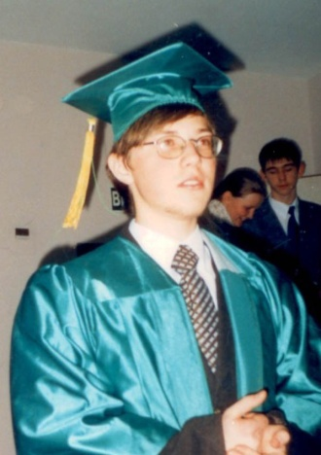
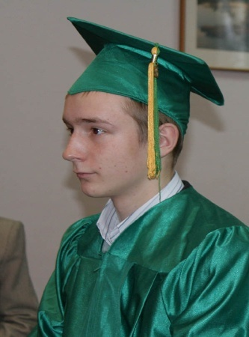
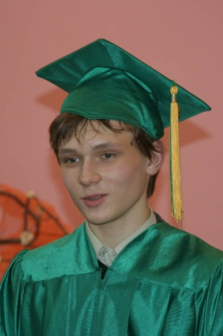
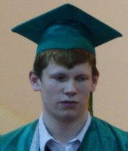
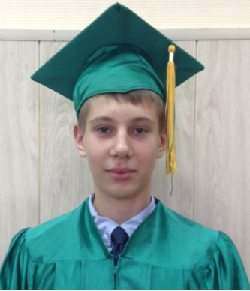
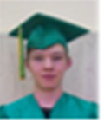
Лестница президентов математического клуба
Иван Бадеха
Колосов Антон
Костин Андрей
Коваленко Павел
Полоцкий Илья
Селивёрстов Владимир
Бегичева Антонина
Киселёв Дмитрий
Маевский
Валерий
Комолов Ильиных Глеб Данил

Slide 13
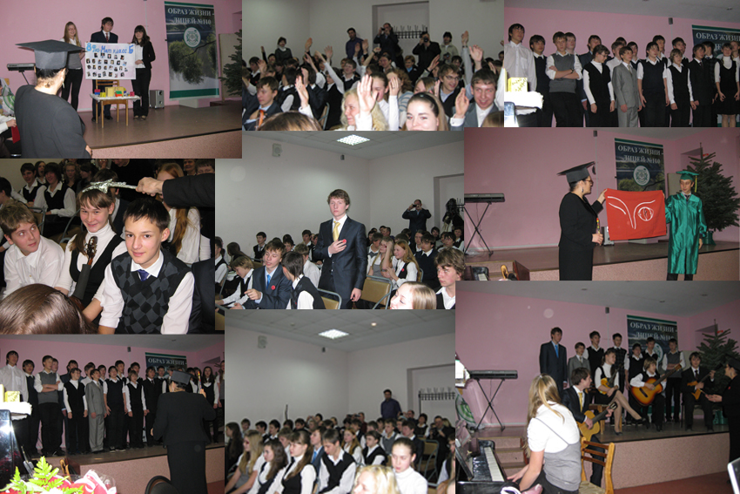
Посвящение в математики, 2008 Юбилей математического клуба 10 лет

Slide 14
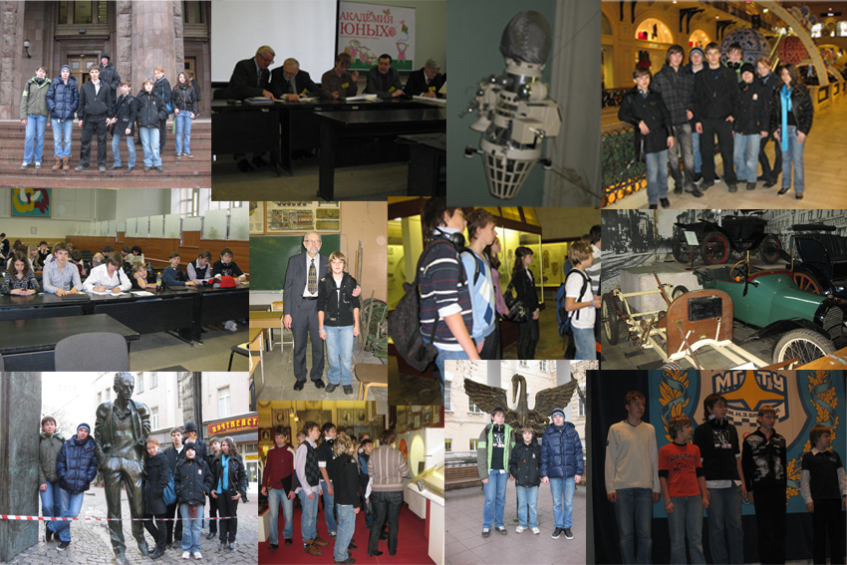
Российская Школа «научные кадры будущего»

Slide 15
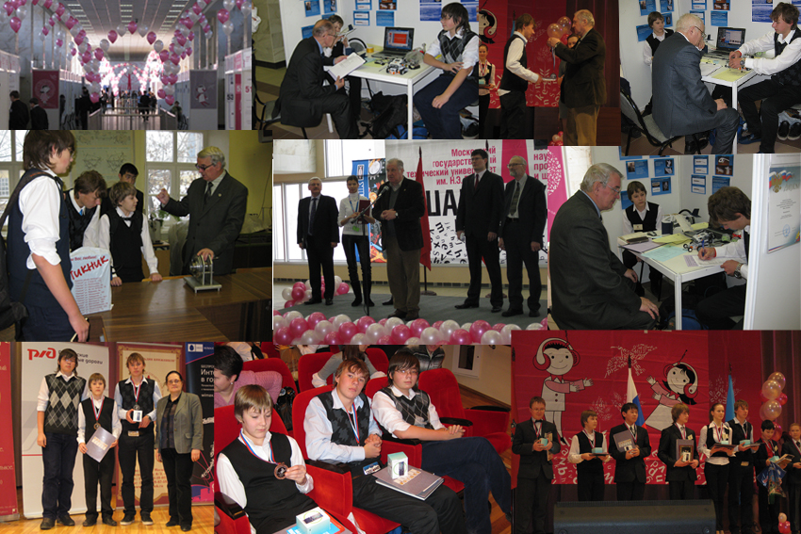
Российское соревнование юных исследователей «Шаг в будущее, ЮНИОР» (г.Москва, февраль 2010г.)

Slide 16
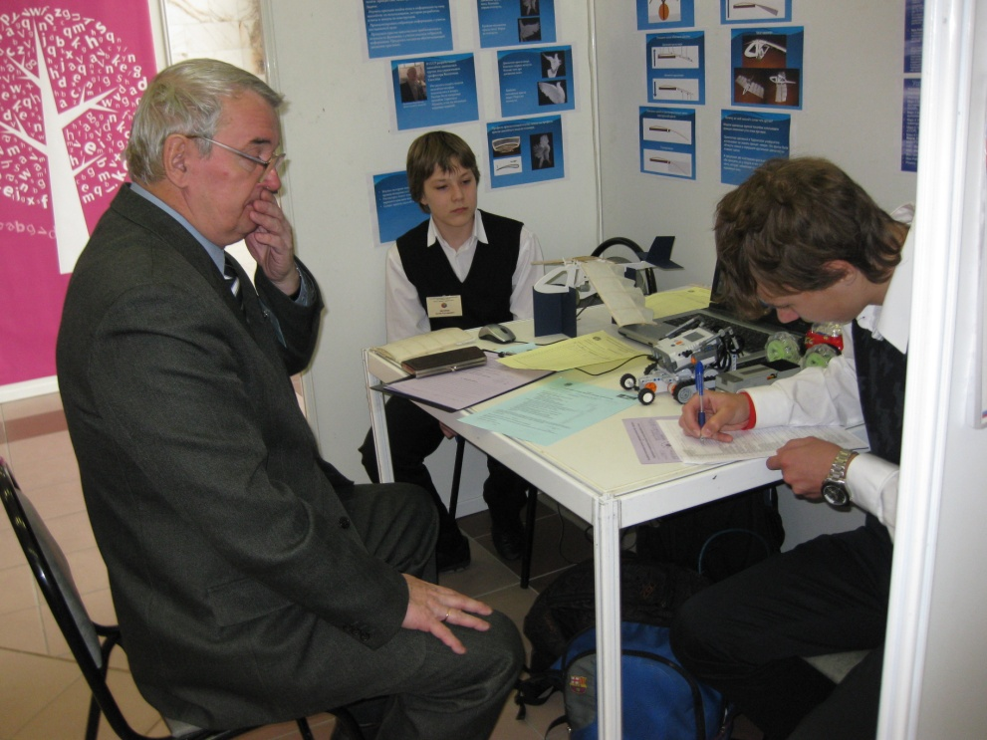
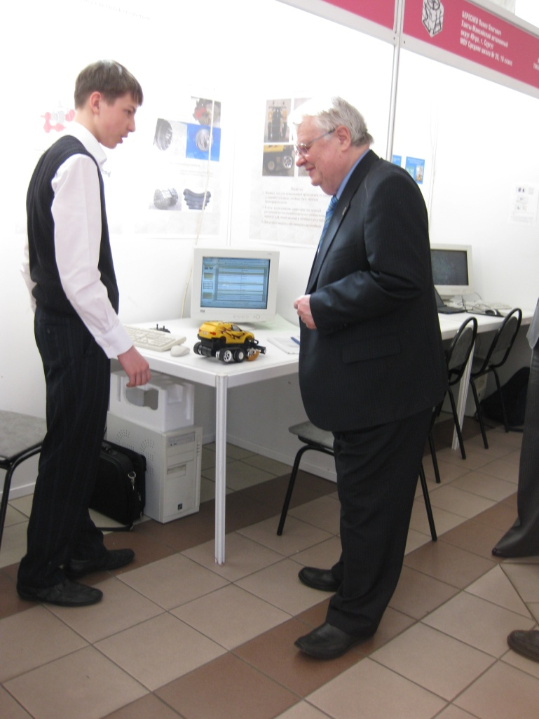
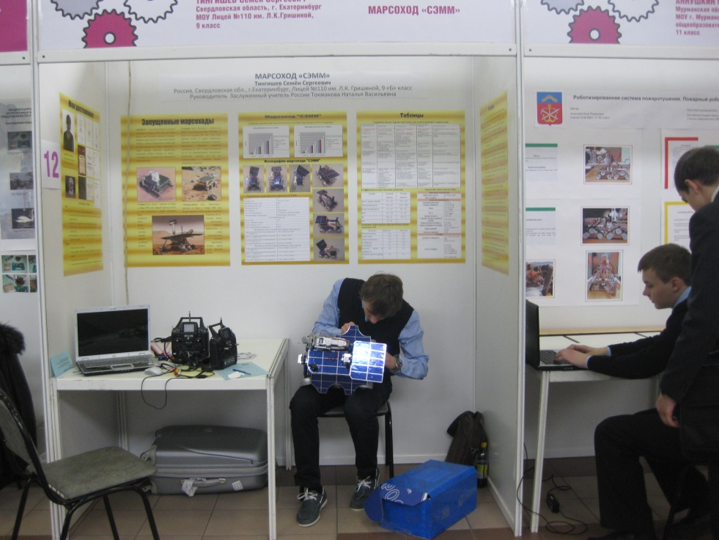
Выставка 2011 МГТУ им. Баумана

Slide 17
Премия Президента РФ
Полоцкий Илья 2008
Перунков Виктор 2008
Бегичева Антонина 2009

Slide 18
Премия Президента РФ
Лукьянов Александр 2015год,2016 год
Мирошникова Виктория 2016 год

Slide 19
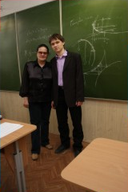
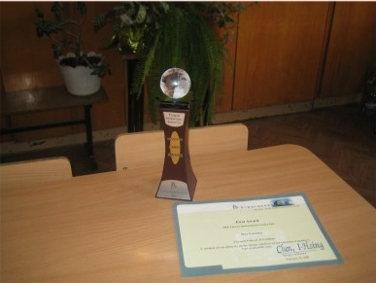
Особая гордость
2008 год Международная научная конференция молодых исследователей в Тайване, г. Тайпей Илья Полоцкий награжден кубком”Первый в мире по математике”,1 место.
2008 год получил премию президента РФ.

Slide 20
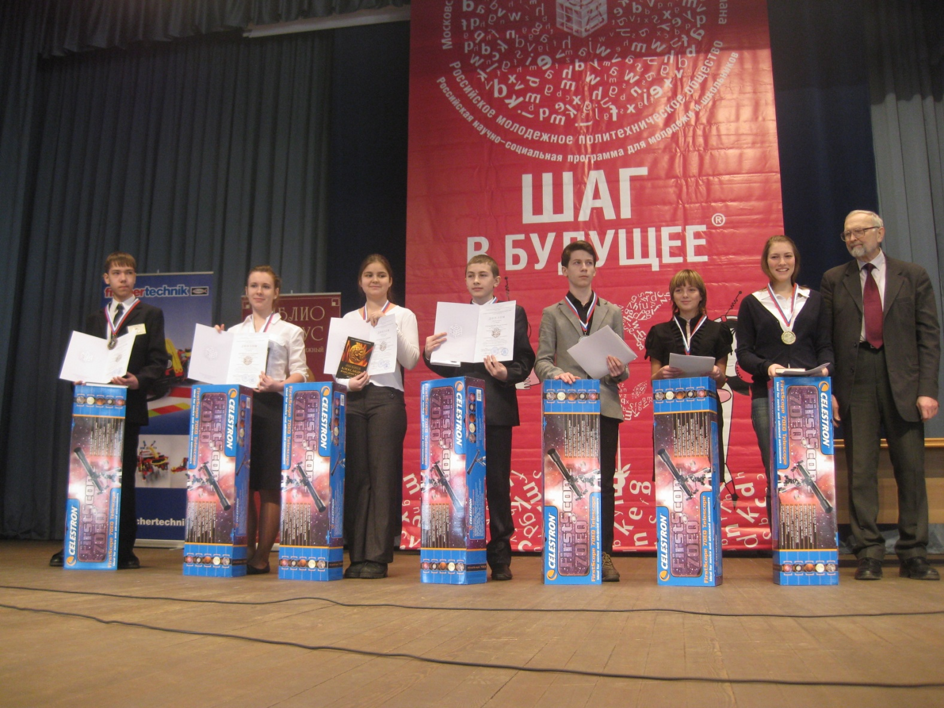
ЮНИОР ФЕВРАЛЬ
2012

Slide 21
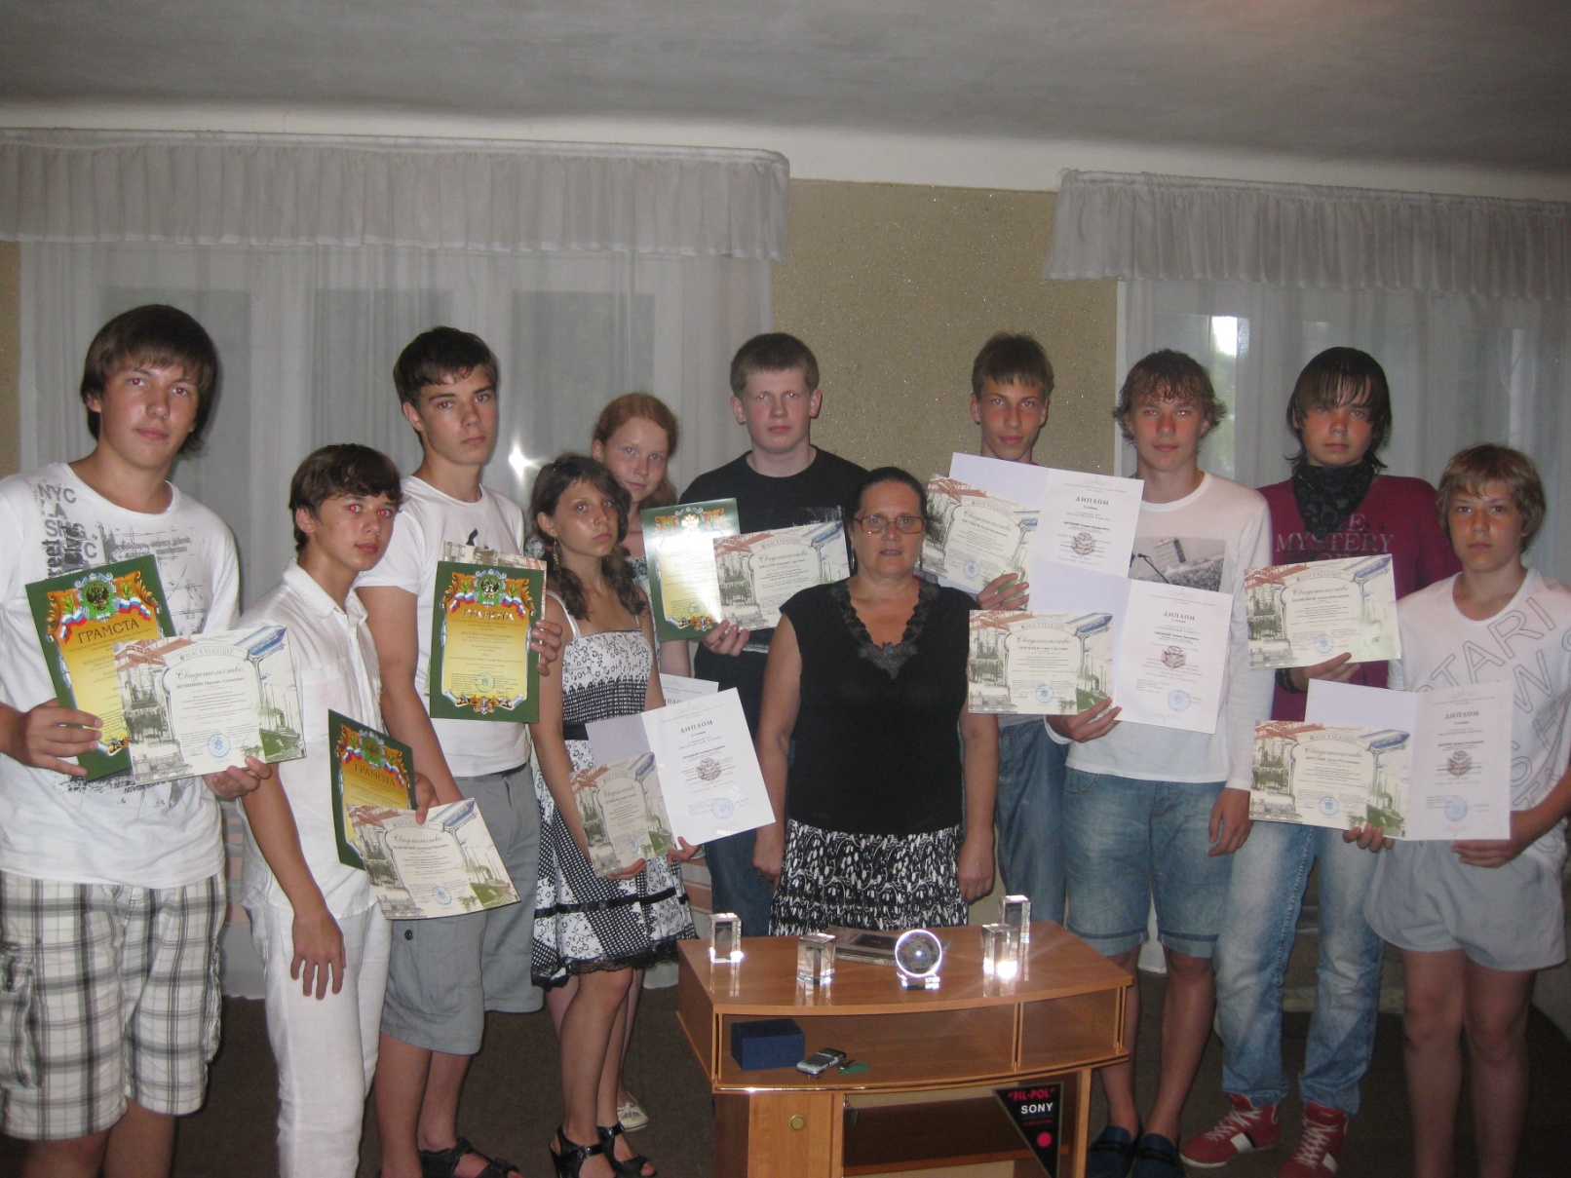
Гагры, июнь 2010

Slide 22
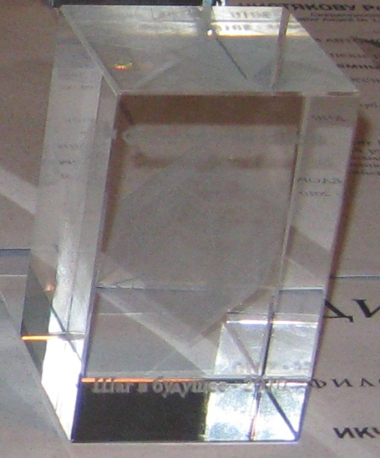
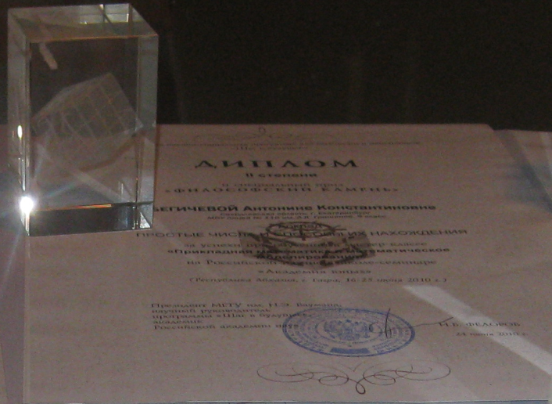
Гагры, июнь 2012
Гагры, июнь 2013

Slide 23
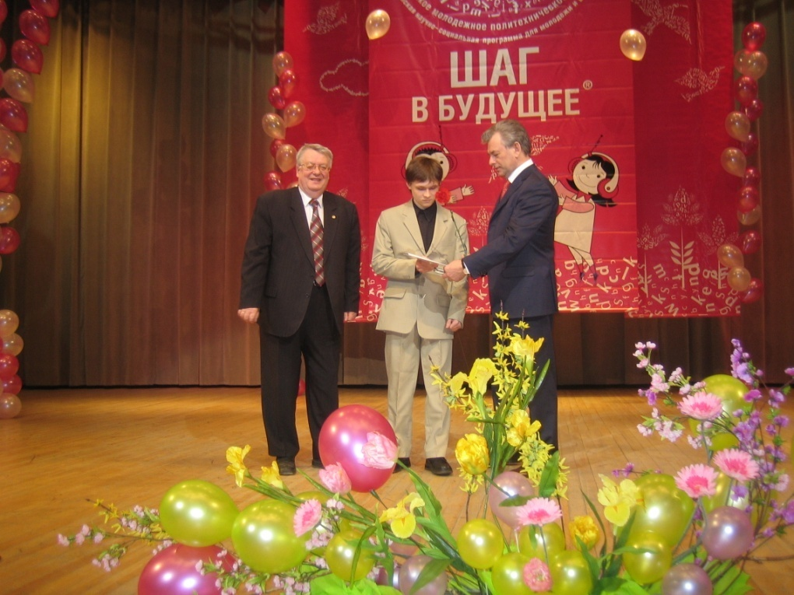
Конференция «Шаг в будущее», г. Москва, март 2008 г.
Диплом, удостоверяющий присуждение единовременной научной
cтипендии Российской научно – социальной программы
для молодёжи и школьников «Шаг в будущее»

Slide 24
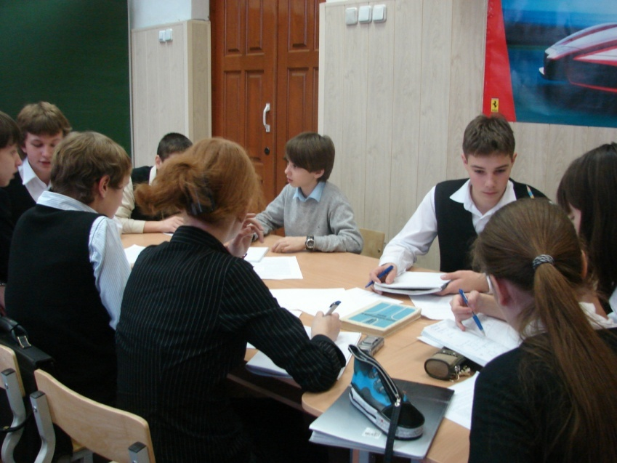
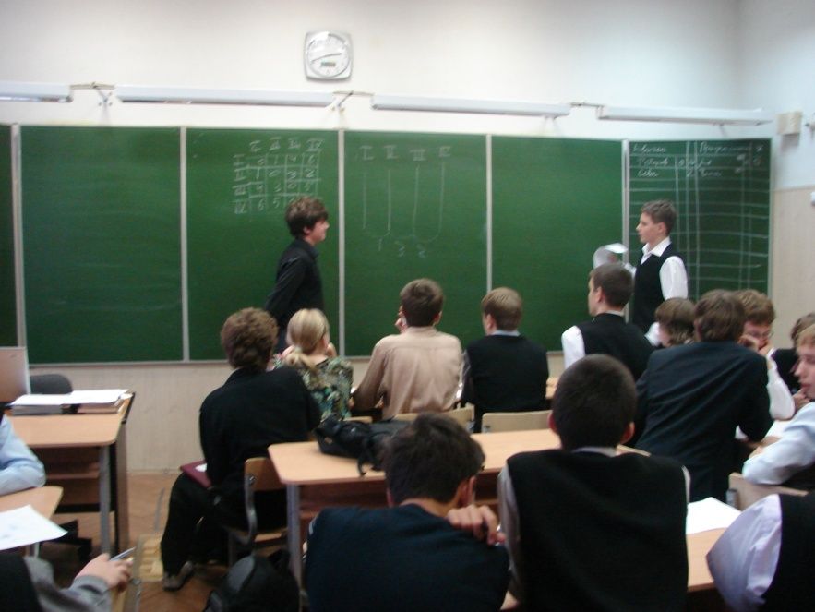
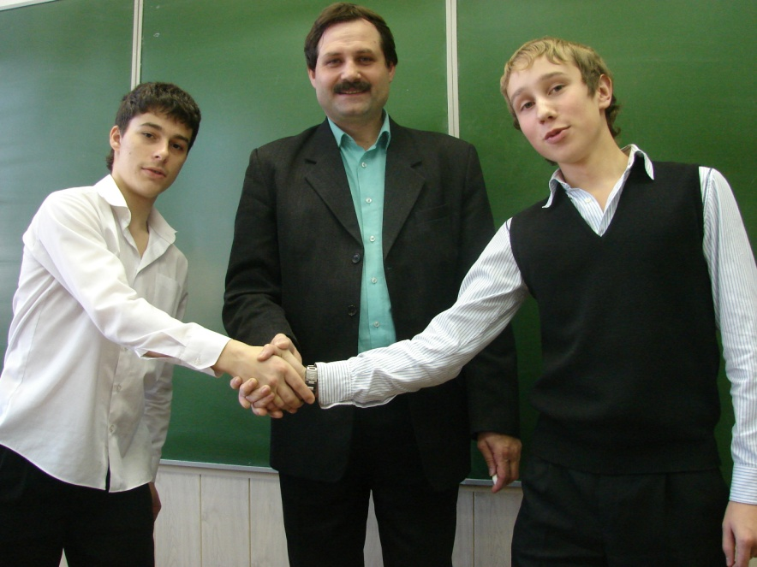
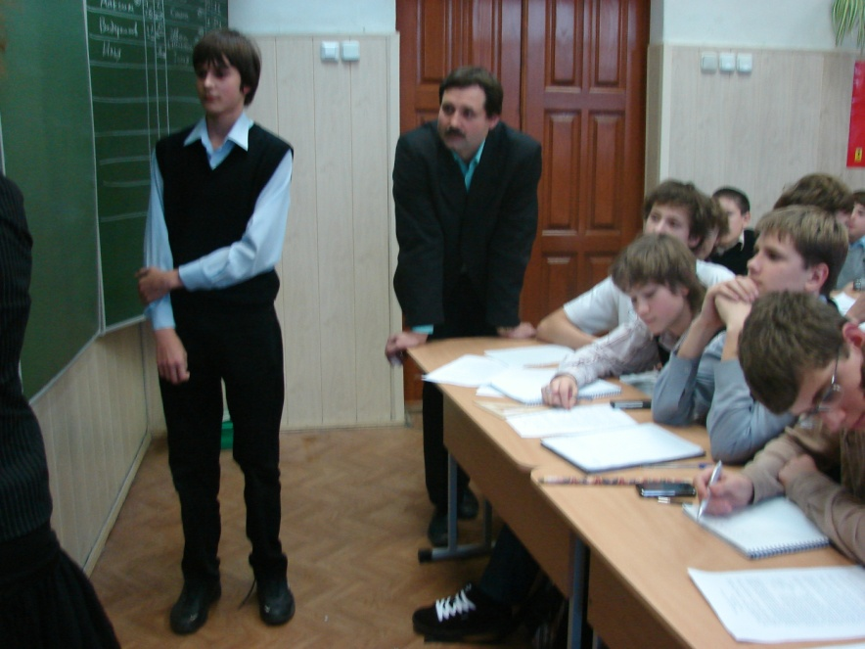
Математические бои

Slide 25
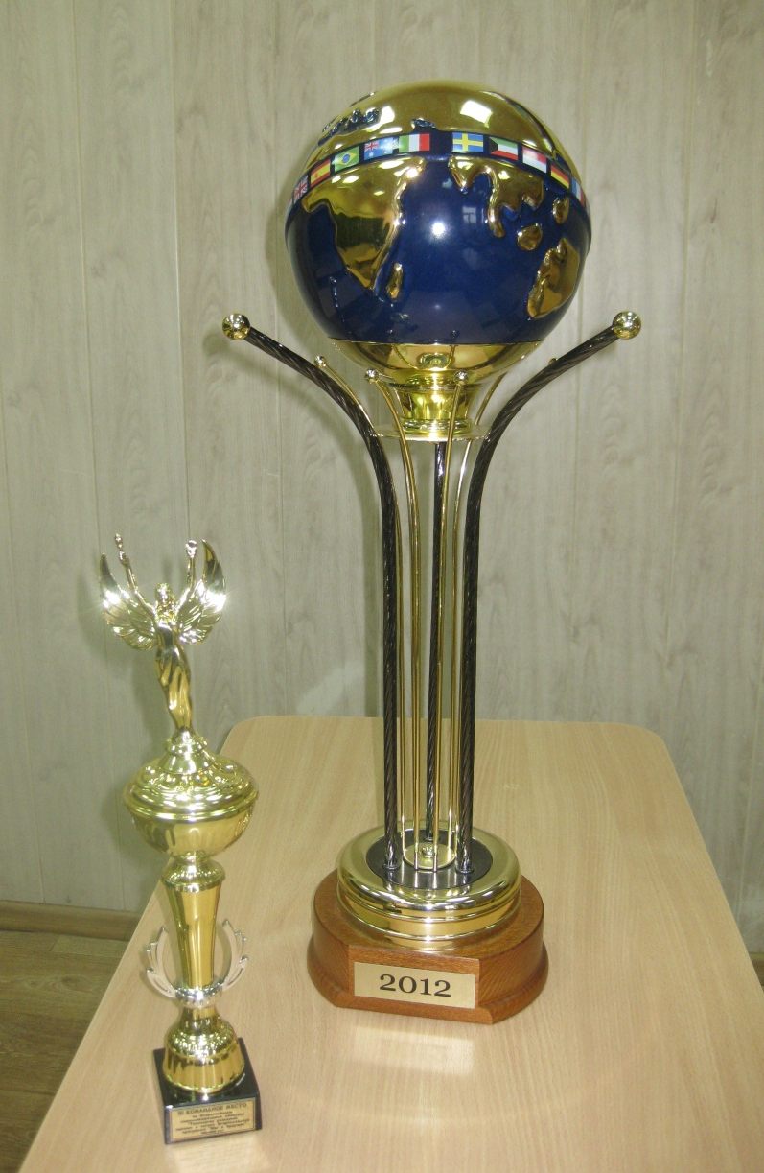
Большой научный кубок Росссии, Москва 2012

Slide 26
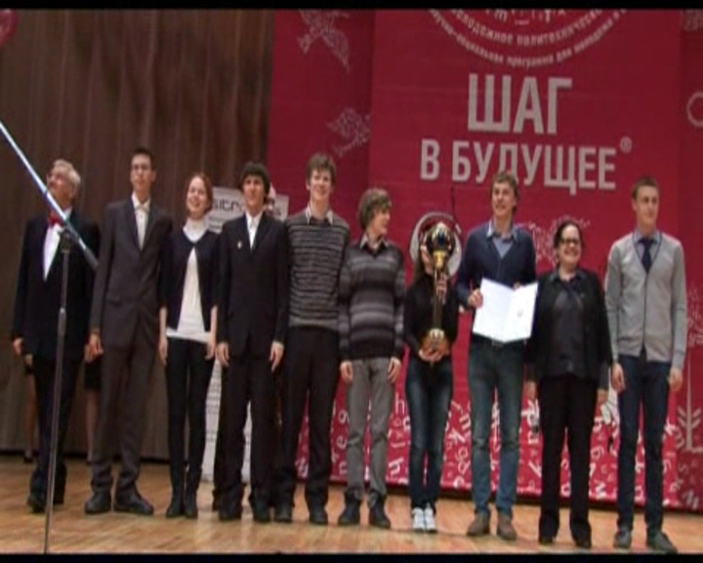
Большой научный кубок России Москва 2012

Slide 27
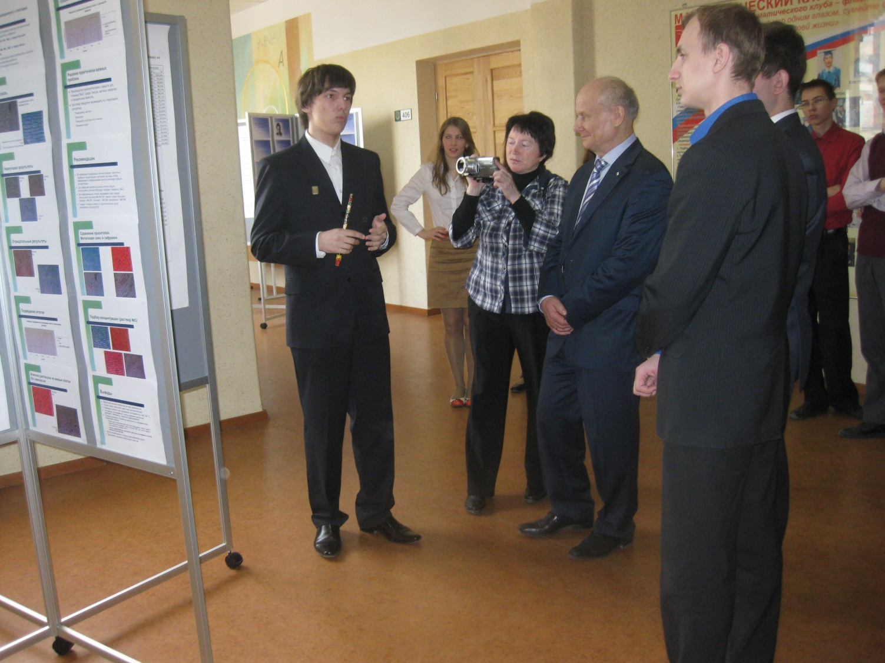
Третья стендовая защита апрель 2012 года

Slide 28
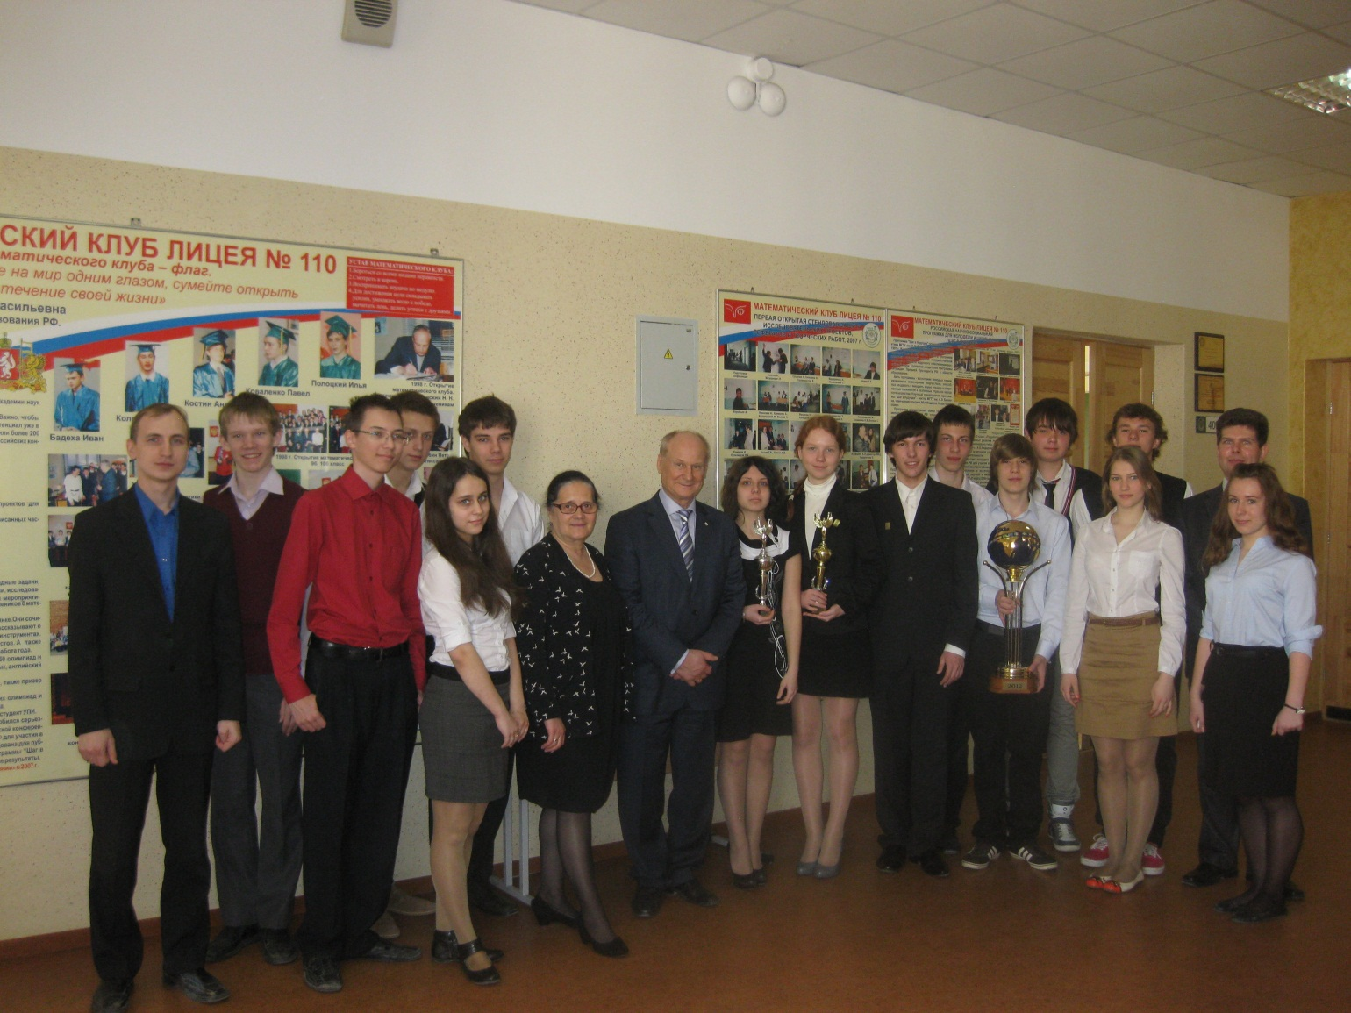
Третья стендовая защита апрель 2012 года

Slide 29
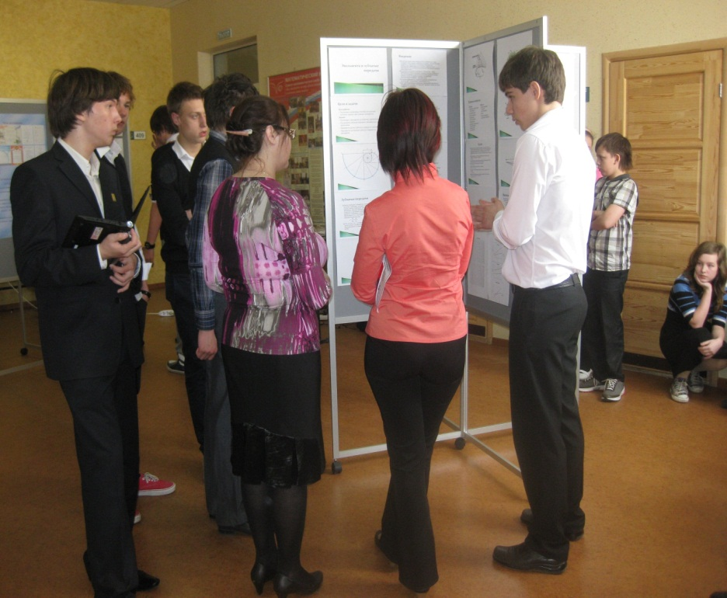
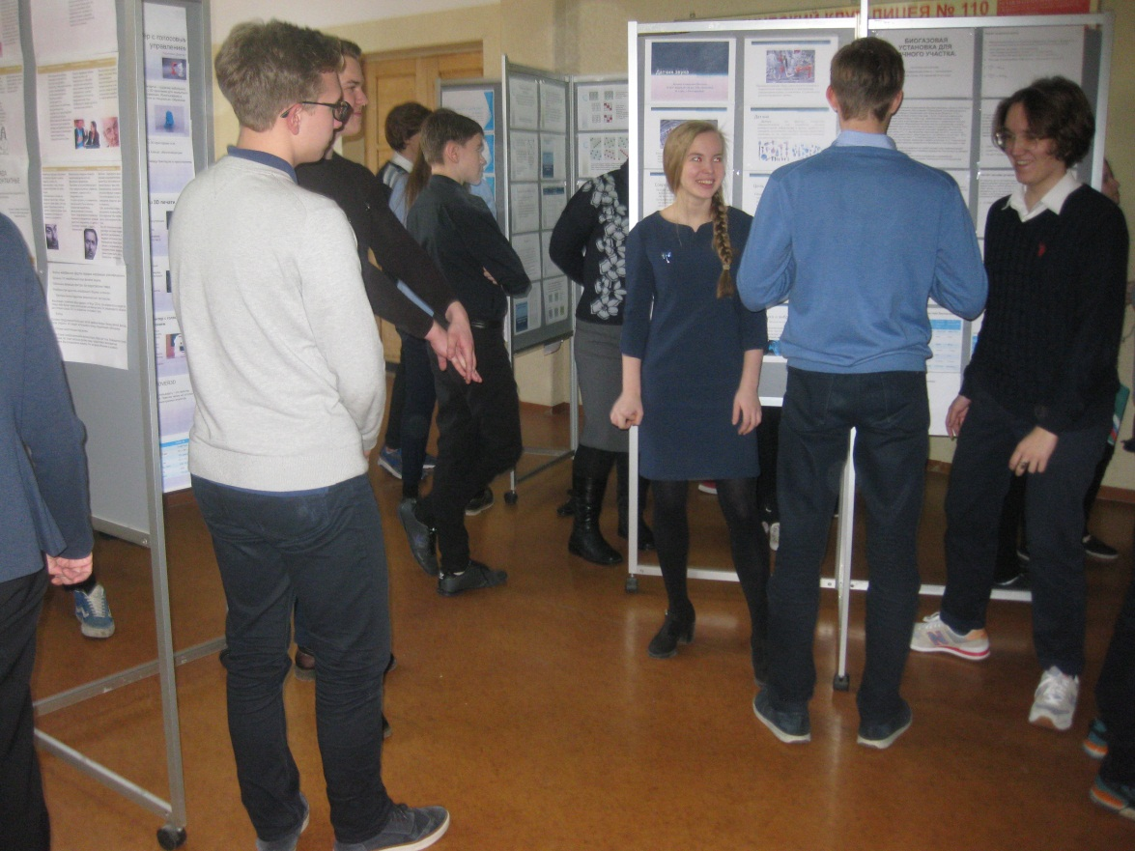
стендовая защита апрель 2012 года,декабрь 2016года

Slide 30
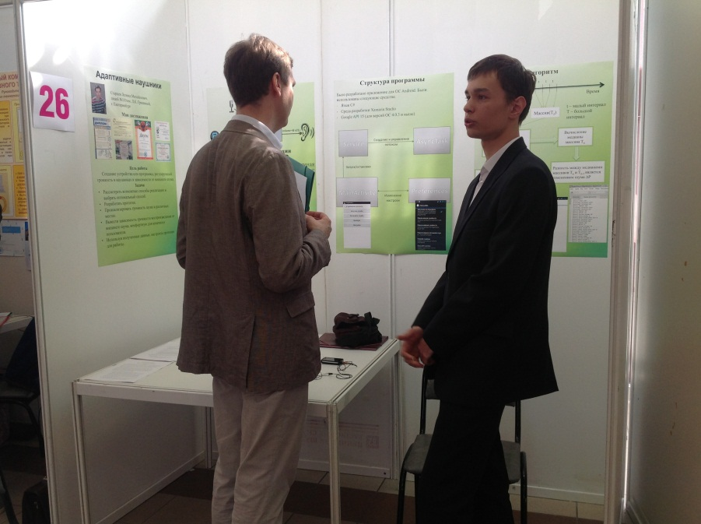
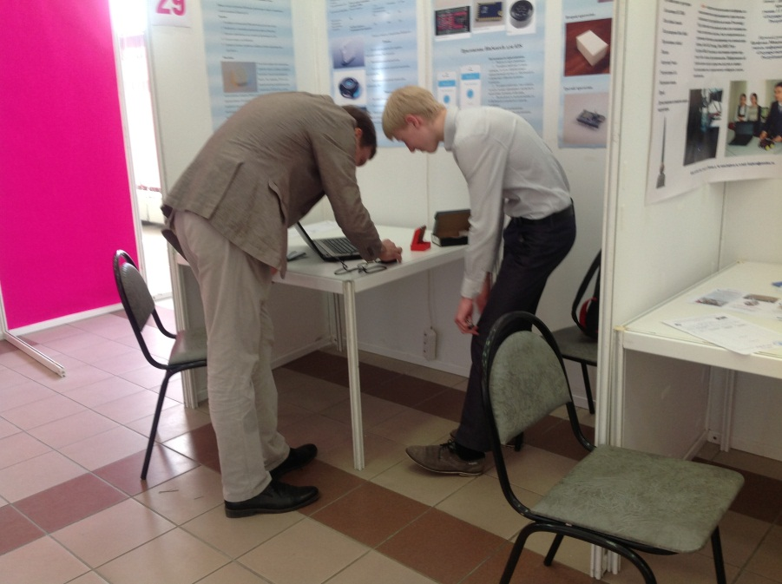
Выставка 2014 МГТУ им. Н.Э. Баумана

Slide 31
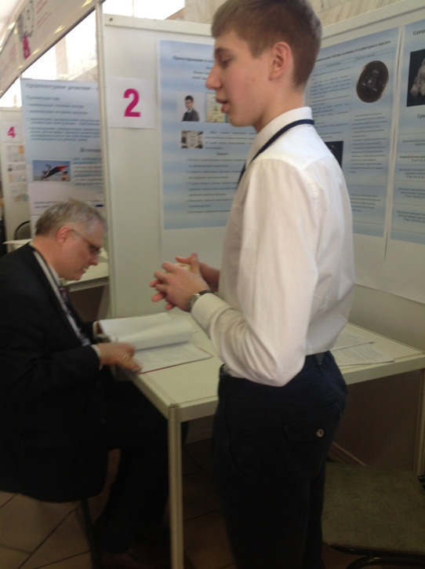
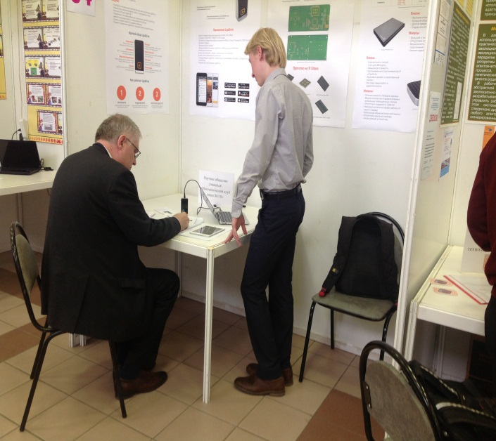
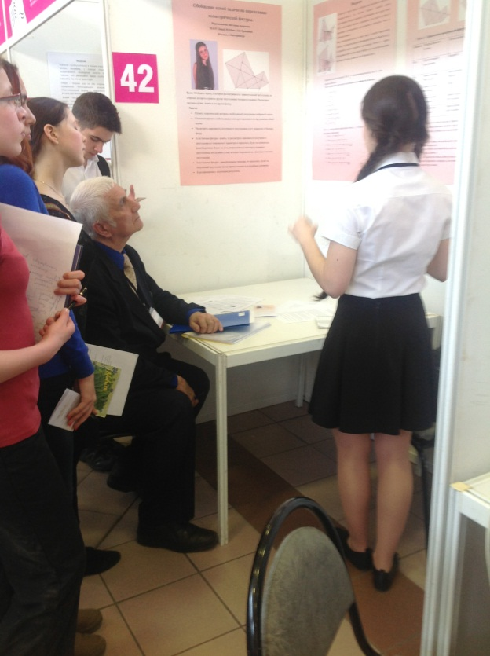
Выставка 2015 МГТУ им. Н.Э. Баумана

Slide 32
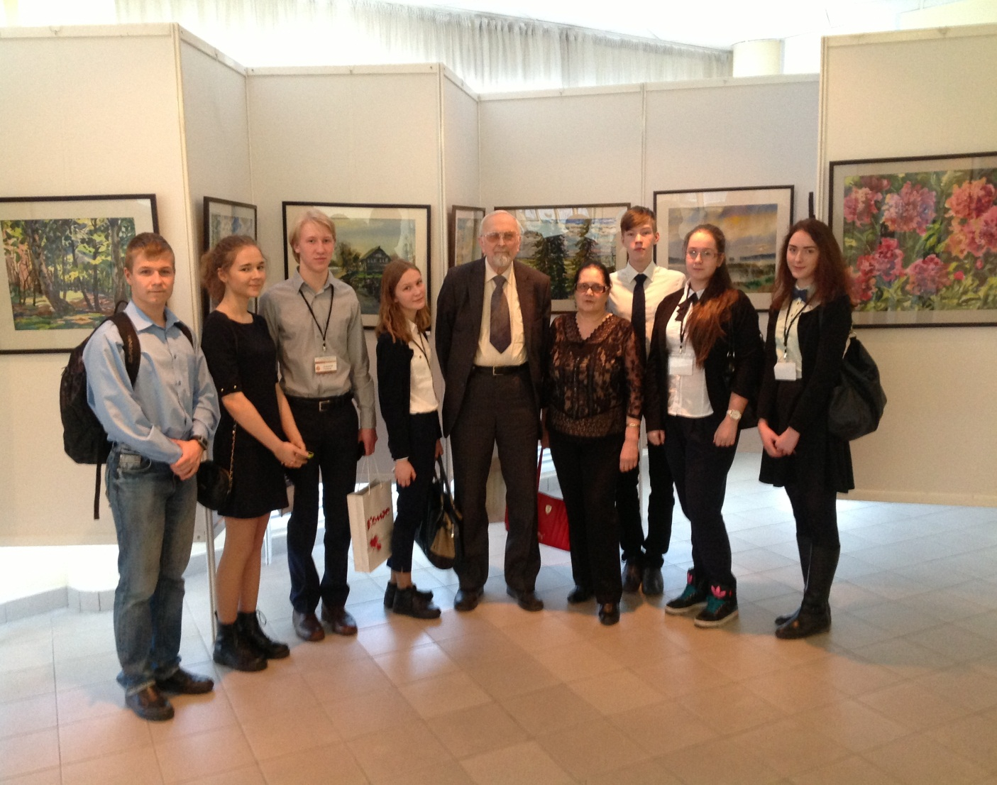
Молодежный научный форум 2015 г. МГТУ им. Н.Э. Баумана

Slide 33
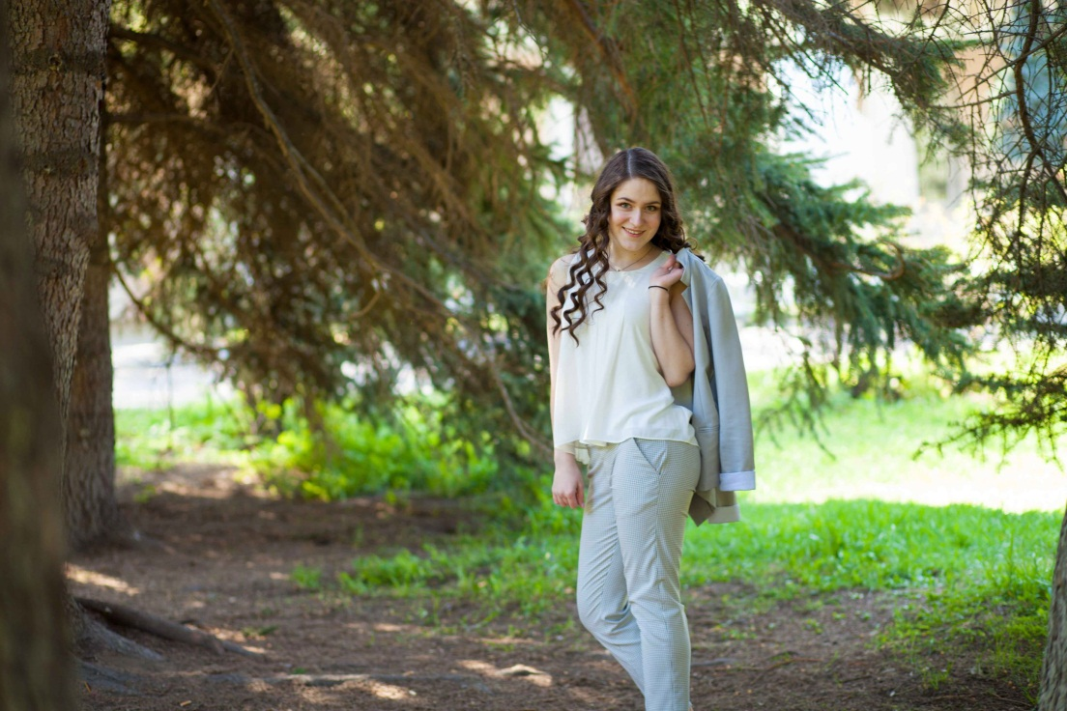
Виктория Мирошникова, декабрь 2016 Стокгольм, церемония вручения нобелевских премий, Доклад по математике на молодежном форуме Обобщение одной задачи на определение геометрической фигуры.

Slide 34
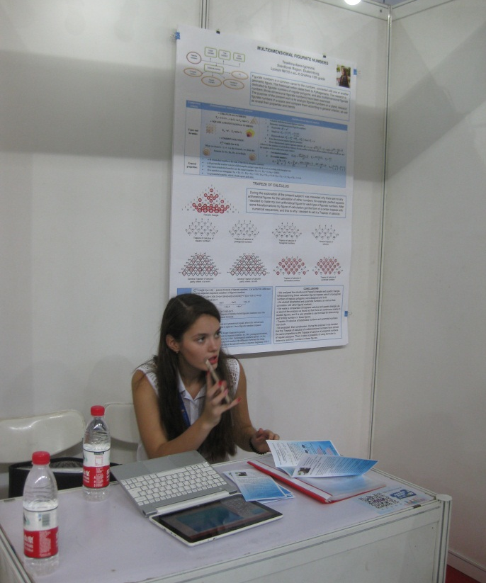
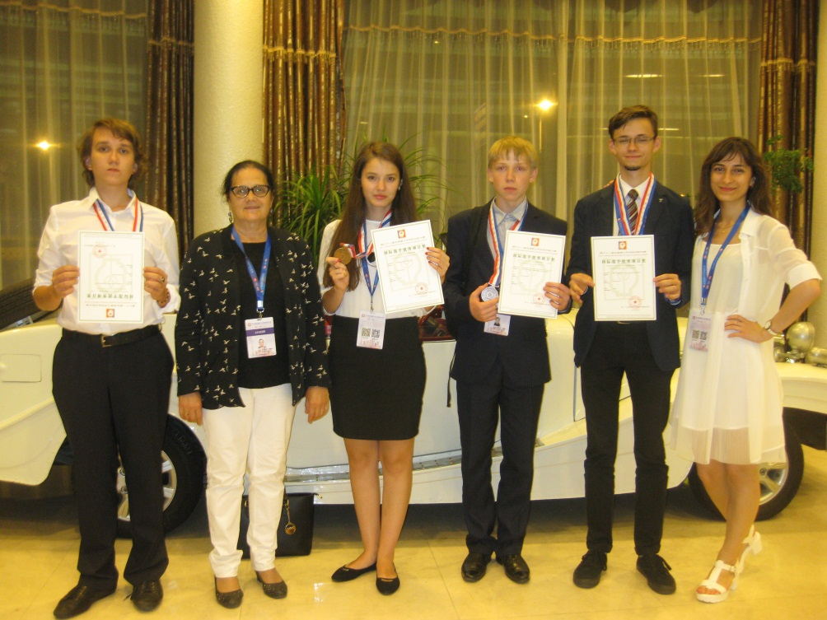
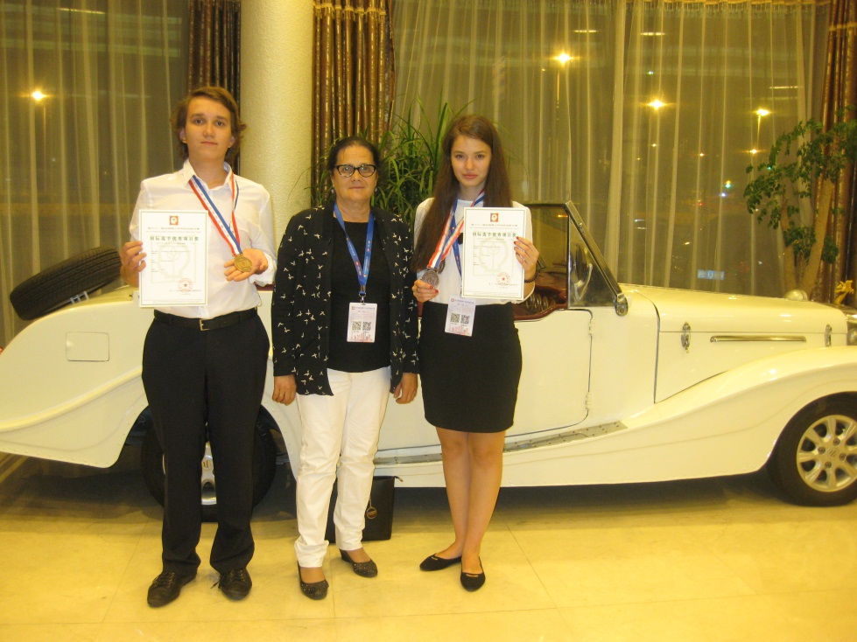
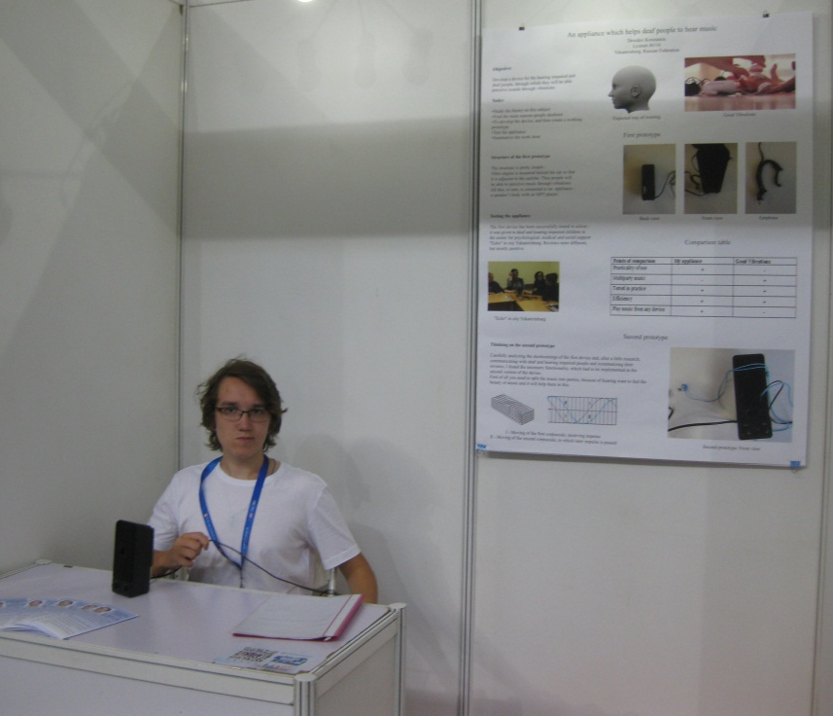
Выставка 2016. Шанхай КИТАЙ

Slide 35
Софья Цициковская победитель ВСЕРОССИЙСКого КОНКУРСа ЮНОШЕСКИХ ИССЛЕДОВАТЕЛЬСКИХ РАБОТ ИМ. В. И. ВЕРНАДСКОГО
Ивановская Мария
в составе команды лауреатов программы «Шаг в будущее»
приняла участие в
Международной выставке
«The Expo-Sciences Luxembourg».
(Люксембург, г. Люксембург,
1 - 2 апреля 2017 г.)

Slide 36
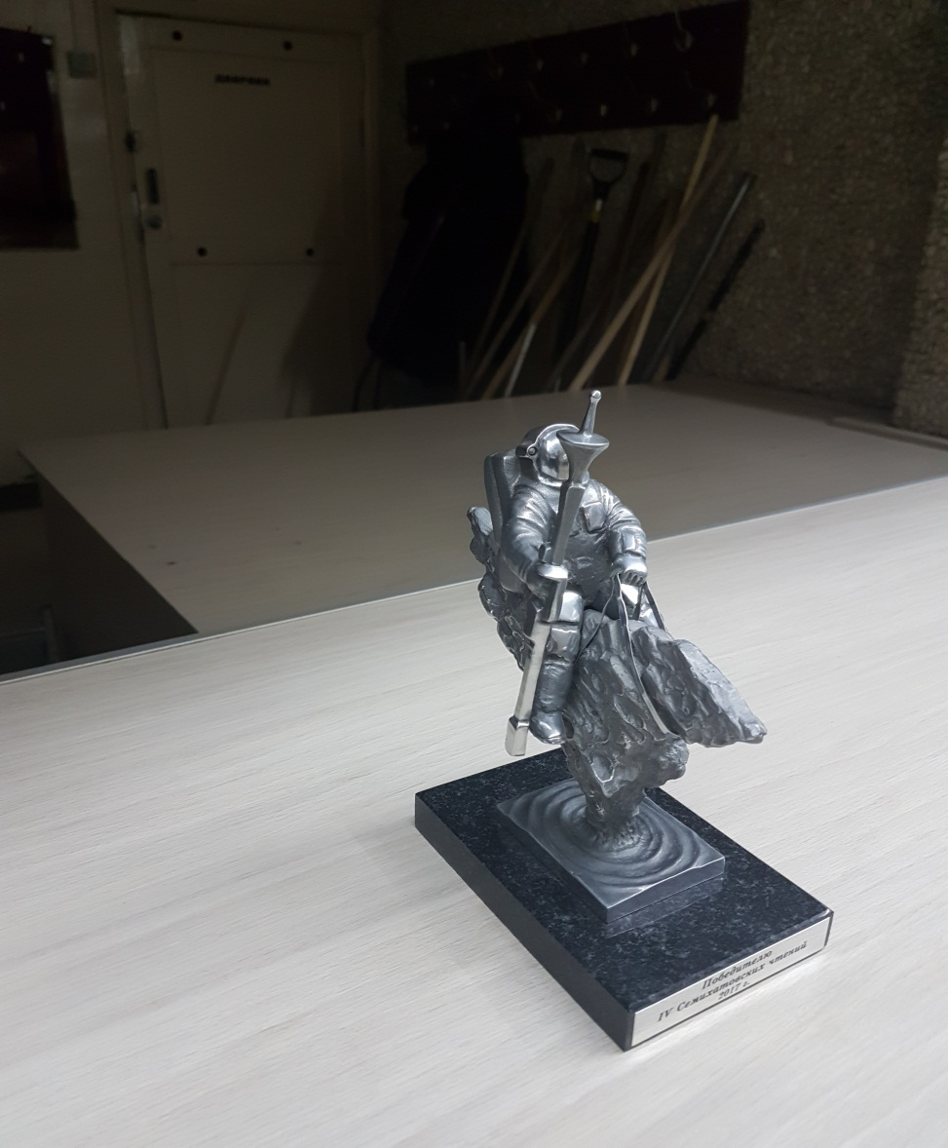
СемИхатовские чтения
2015год
Победители - Лукьянов Александр,
Мирошникова Виктория
Поездка в Байконур.
2016 год
Победители –Теселкина Алена, Чеботарев Степан
Поездка в Байконур.
2017 год
Победители - Козлова Александра,
Ивановская Мария
Поездка в Плисецк.

Slide 37
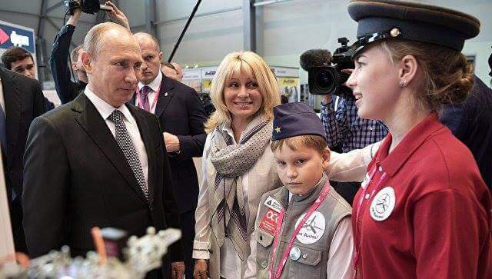
Иннопром 2017
Александра Козлова докладывает свой проект
Президенту России Путину В.В.
Тема проекта “ДАТЧИК ЗВУКА ДЛЯ МОНИТОРИНГА РАБОТЫ БЫТОВОГО ЭЛЕКТРОДВИГАТЕЛЯ”

Slide 38
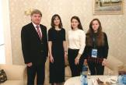
29-е Европейское соревнование молодых ученых – EUCYS, Таллин ,сентябрь 2017 год.
Посол России в Таллине А.М. Петров
Ирина Алборова, руководитель офиса
Национального организатора Соревнования
молодых ученых Европейского союза EUCYS
в России.
Теселкина Алена и Екатерина Башарина

Slide 40
Результаты март
2006 год, март | 2008 год, март | 2009 год, март | 2010 год, март | 2011 год, март | 2012 год, март КУБОК | 2013 год Март | 2014 год март | 2015 год, март | 2016 год, март | 2017 год, март
Задорогина Зоя Грант | Задорогина Зоя | Полоцкая Лиза | Полоцкая Лиза3м | Полоцкая Лиза3м | *Полоцкая Лиза2м | Семериков Глеб1м | Семериков Глеб2м | *Лукьянов Александр1м | Лукьянов Саша1м | *Козлова Саша3м
Полоцкий Илья Грант | Полоцкий Илья 1м | Бегичева Тоня2м | Бегичева Тоня2м | Бегичева Тоня3м | *Бегичева Тоня1м | Маевский Валера3м | Маевский Валера2м | *Настя Герасименко3м | Мирошникова Вика2м | *Сняцкий Даниил1м
 | Полоцкая Лиза 2м диплом ОбП РФ,грант | Вершинин Максим | Вершинин Максим* | Щавровский Саша3м | *Киселев Дмитрий1м | Киселев Дмитрий 1м | Старцев Леонид3м | *Мирошникова Вика3м | Комолов Глеб3м | *Теселкина Алена1м
2007 год, март Задорогина Зоя | Бегичева Тоня2м диплом ОбП РФ,грант | Трепалин Тимофей | Киселев Дмитрий* | Тингишев Семен2м | *Тингишев Семен1м | Старцев Леонид2м | Комолов Глеб2м | *Комолов Глеб2м | Ильиных Данил3м | *Ильиных Данил3м
Полоцкий Илья2м | Селиверсов Владимир диплом ОбП РФ,грант | Щавровский Александр | Чистяков Рома* | Икчурин Артем3м | *Икчурин Артем2м | Икчурин Артем Академ медаль3м | Тренихин Егор3м | *Ильиных Данил3м | Козлова Саша* | *ИвановскаяМаша2м
Ковков Дима диплом | Печеный Евгений диплом ОбП РФ,грант | Селиверсов Владимир публикация |  | Киселев Дмитрий1м | *Сидоров Евгений2м | Печников Владислав2м | Мирошникова Вика* | *Жукова Марина3м | Ивановская Мария 1м | *Дульгеров Паша2м
Жигалов Сергей диплом | Перунков Виктор Публикация премияРФ |  |  | Чистяков Рома3м | *Вершинин Максим3м | ЛукьяновСаша диплом | Ильиных Данил* | *Шевелев Миша3м | Теселкина Алена3м | *Казанцев Леша
Пацкалев Илья 3м | Апрель Воробьев Александр 3м |  |  | Маевский Валера | *Семериков Глеб3м | Чиркина Татьяна2м | Лукьянов саша1м | *Ракипова Елена3м | Дроздов Костя2 | *Хохлов Борис2м
84 |  |  |  | Трепалин Тимофей |  |  |  | Королик Ирина |  | Волегова Дарья Знак

Slide 41
Результаты Юниор
2006год Байкал | Юниор 2008год Ноябрь Челябинск | Юниор 2008год Ноябрь Москва | 2008 год ноябрь Тюмень, | 2009 год Юниор февраль | 2010 год Юниор февраль | 2012 год январь Научные кадры будущего | 2012 год январь Юниор | 2013 год январь Юниор | Юниор 2014год Челябинск
Жигалов Сергей диплом | Жигалов Сергей диплом | Вершинин Макс 1м | Перунков Виктор 3м | Полоцкая Лиза ФК | Тингишев Семен Грамота 2м | Тингишев Семен Знак | Заостровская Наташа 1м | Пахомова Мария1м | *Ильиных Данил2м
Полоцкий Илья диплом | Полоцкий Илья диплом | Полоцкая Лиза 2м | Селиверстов Вова лучшая работа | Бегичева Тоня ФК | Икчурин Артем 2м | Полоцкая Лиза Знак | Ведерникова Саша Глобус | Королик Ира 2м | Сняцкий Даниил
Краско Евгений диплом |  | Бегичева тоня 3м | Воробьев* Саша | Вершинин Максим | Хотиенков Антон | Бегичева Тоня Знак | Дорофеева настя 3м | Комолов Глеб 2м | Теселкина Алена Победитель олимпиады
Уткина Наталья диплом |  | Щавровский Саша диплом | Печеный Женя* | Трепалин Тимофей |  | Вершинин МаксЗнак |  | Тренихин Егор | Дроздов Константин2м
 |  |  |  | Щавровский Александр |  | Икчурин Артем Знак |  | Мирошникова Вика | Тингишев Тимофей3м
43 |  |  |  | Селиверсов Владимир |  | Киселев Дима Знак |  | Шевелев Миша публикация

Slide 42
Результаты Гагра
2006 год Гагра | 2008 год, Гагра | 2010 год Гагра | 2011 год Гагра | 2012 год, Гагра | 2013 год Гагра | 2014 год Гагра | 2015 год Гагра | 2016 год Гагра | 2017 год Гагра
Задорогина Зоя | Гагра2008 Селиверстов Вова ФК | Тингишев Семен Глобус | Киселев Грамота | Заостровская Наташа | *Комолов Глеб | Тингишев Тимофей диплом | *Комолов Глеб | Гагра Дульгеров Паша Глобус | *Гагра Дульгеров Паша 1м ФК
Полоцкий Илья | Мазуркевич Игорь | Чистяков Рома ФК | Маевский Грамота | Ведерникова Саша | Маевский Валера | Ракипова Елена3м | *Ильиных Данил | Ивановская Мария Глобус | *Казанцев Леша 1м ФК
 | Бегичева Тоня | Полоцкая ЛизаФК | Бегичева Ф.К Грамота | Дорофеева настя | Семериков Глеб | Теселкина Алена 2мФК | *Ракипова ЕленаФК | *Горожанкин Захар | *Горожанкин Захар
Гагра 2007 | Полоцкая Лиза | Бегичева Тоня ФК | Полоцкая Грамота | Семериков Глеб 2мФК | Тренихин Егор | Хохлов Борис диплом | Теселкина АленаФК |  | *Кошелев Костя
Перунков Виктор 1м | Печеный ЖеняФК | Икчурин Артем ФК | Трепалин Тимофей | Маевский Валера | Шевелев Миша | Дроздов Константин | Козлова Саша |  | *Шаламов Паша
Селиверстов Вова 3м ФК |  | Вершинин Макс грамота | Тингишев Семен Грамота | Киселев Дима Глобус | Стацев Леонид | Симбирятин Константин | Хохлов БорисД
Козлов Федя диплом |  | Киселев Дима Грамота | Чистяков Рома | Чистяков Рома1м Глобус |  | Сняцкий Даниил | Дроздов Константин
Печеный Женя |  | Трепалин Тимофей Грамота | Икчурин Артем Ф.К | Икчурин АртемФ.К |  | Комолов Глеб | Сняцкий Даниил ФК
Мазуркевич Игорь |  | Щавровский Саша грамота |  |  |  | Тренихин Егор2мФК | Тингишев Тимофей Д
 |  |  |  |  |  | Ильиных Данил | Прядилин Тимур
 |  |  |  |  |  |  | Пысин Миша
73 |  |  |  |  |  |  | Биктулов Илья

Slide 43
“Шагисты”.
Следует обратить внимание на то, что поступая в престижные вузы нашей страны МГТУ им. Э.Н.Баумана, МГУ им. Ломоносова, НИИ ВШЭ, ИТМО , ребята не просто хорошо учатся, а в основном, оканчивают вузы с отличием.
В своей статье “Когнитивная мобильность“ Александр Олегович Карпов говорит о показателях успеваемости и успешности “Шагистов”. Это абсолютно соотносится с результатами учеников ,занимающихся в математическом клубе лицея и представляющим свои проекты в программе “Шаг в будущее ”.
Например, Артем Икчурин, выпускник МАОУ лицея №110 им. Л.К.Гришиной 2013 года,окончил с медалью , четыре года обучался в проекте Научные кадры будущего,занимался в математическом клубе лицея, в этом году окончил с отличием МГТУ. В этом году поступили в МГТУ: Хохлов Борис, Ильиных Данил, Козлова Александра, Сняцкий Даниил. Традиции продолжаются.

